Slide 1
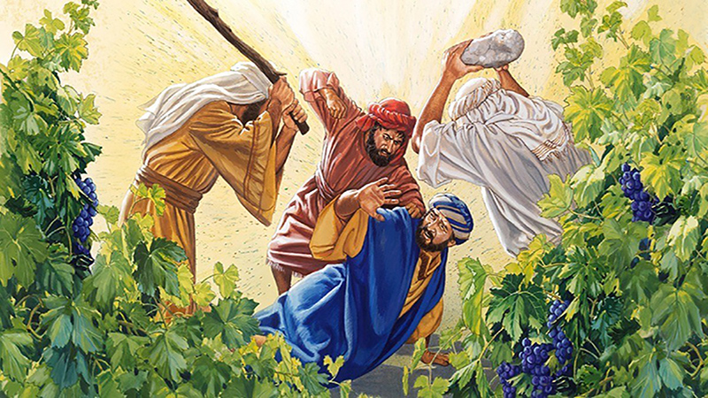
27º DOMINGO DO TEMPO COMUM

Slide 2
ENTRADA
Ó SENHOR, TUDO ESTÁ EM VOSSA MÃO E A VÓS NINGUÉM PODE RESISTIR. VÓS FIZESTES, SENHOR, TODAS AS COISAS SOIS O DEUS CRIADOR DO UNIVERSO.

Slide 3
ENTRADA
FELIZ O HOMEM SEM PECADO EM SEU CAMINHO, QUE NA LEI DO SENHOR DEUS VAI PROGREDINDO! FELIZ O HOMEM QUE OBSERVA SEUS PRECEITOS, E DE TODO O CORAÇÃO PROCURA A DEUS!

Slide 4
ENTRADA
Ó SENHOR, TUDO ESTÁ EM VOSSA MÃO E A VÓS NINGUÉM PODE RESISTIR. VÓS FIZESTES, SENHOR, TODAS AS COISAS SOIS O DEUS CRIADOR DO UNIVERSO.

Slide 5
ENTRADA
OXALÁ SEJA BEM FIRME A MINHA VIDA /EM CUMPRIR VOSSA VONTADE E VOSSA LEI! ENTÃO NÃO FICAREI ENVERGONHADO AO REPASSAR TODOS OS VOSSOS MANDAMENTOS.

Slide 7
ATO PENITENCIAL
CELEBRANTE: TENDE COMPAIXÃO DE NÓS, SENHOR.
TODOS: PORQUE SOMOS PECADORES.
CELEBRANTE: MANIFESTAI, SENHOR, A VOSSA MISERICÓRDIA.
TODOS: E DAI-NOS A VOSSA SALVAÇÃO.

Slide 9
HINO DE LOUVOR
GLÓRIA A DEUS NAS ALTURAS E PAZ NA TERRA AOS HOMENS POR ELE AMADOS, POR ELE AMADOS!
SENHOR DEUS, REI DOS CÉUS, DEUS PAI TODO PODEROSO
NÓS VOS LOUVAMOS, NÓS VOS BENDIZEMOS

Slide 10
HINO DE LOUVOR
NÓS VOS ADORAMOS, NÓS VOS GLORIFICAMOS
NÓS VOS DAMOS GRAÇAS, POR VOSSA IMENSA GLÓRIA.
SENHOR JESUS CRISTO, FILHO UNIGÊNITO

Slide 11
HINO DE LOUVOR
SENHOR DEUS, CORDEIRO DE DEUS, FILHO DE DEUS PAI
GLÓRIA A DEUS NAS ALTURAS E PAZ NA TERRA AOS HOMENS POR ELE AMADOS, POR ELE AMADOS!
VÓS QUE TIRAIS O PECADO DO MUNDO,
TENDE PIEDADE DE NÓS

Slide 12
HINO DE LOUVOR
VÓS QUE TIRAIS O PECADO DO MUNDO, ACOLHEI A NOSSA SÚPLICA
VÓS QUE ESTAIS À DIREITA DO PAI, TENDE PIEDADE DE NÓS
SÓ VÓS SOIS SANTO, SÓ VÓS O SENHOR

Slide 13
HINO DE LOUVOR
SÓ VÓS O ALTÍSSIMO, JESUS CRISTO
COM O ESPÍRITO SANTO NA GLÓRIA DE DEUS PAI.
GLÓRIA A DEUS NAS ALTURAS E PAZ NA TERRA AOS HOMENS POR ELE AMADOS, POR ELE AMADOS! AMÉM!

Slide 15
SALMO RESPONSORIAL
A VINHA DO SENHOR É A CASA DE ISRAEL

Slide 17
ACLAMAÇÃO
ALELUIA, ALELUIA, ALELUIA (2X)
EU VOS ESCOLHI, FOI DO MEIO DO MUNDO, A FIM DE QUE DEUS UM FRUTO QUE DURE. EU VOS ESCOLHI, FOI DO MEIO DO MUNDO. AMÉM! ALELUIA, ALELUIA!
ALELUIA, ALELUIA, ALELUIA(2X)

Slide 19
Oração do Mês Missionário
DEUS PAI, FILHO, ESPÍRITO SANTO, CONSAGRADOS E ENVIADOS PELO BATISMO, FAZEI-NOS VIVER NOSSA VOCAÇÃO DE DISCÍPULOS MISSIONÁRIOS, COMO GRAÇA E MISSÃO. INSPIRADOS E GUIADOS PELO ESPÍRITO SANTO,

Slide 20
Oração do Mês Missionário
COM OS CORAÇÕES ARDENTES AO ESCUTAR A VOSSA PALAVRA, E COM OS PÉS A CAMINHO PARA ANUNCIAR A BOA NOVA DE JESUS CRISTO, QUEREMOS IR DA IGREJA LOCAL AOS CONFINS DO MUNDO. MARIA, MÃE MISSIONÁRIA, ROGAI POR NÓS! AMÉM!

Slide 22
CANTO DAS OFERENDAS
QUEM ME PROTEGE E ME AMPARA É MEU DEUS; É O SENHOR QUEM SUSTENTA MINHA VIDA!
POR VOSSO NOME, SALVAI-ME, SENHOR; E DAI-ME A VOSSA JUSTIÇA!

Slide 23
CANTO DAS OFERENDAS
QUEM ME PROTEGE E ME AMPARA É MEU DEUS; É O SENHOR QUEM SUSTENTA MINHA VIDA!
MEU DEUS, ATENDEI MINHA PRECE
E ESCUTAI AS PALAVRAS QUE EU DIGO!

Slide 24
CANTO DAS OFERENDAS
QUEM ME PROTEGE E ME AMPARA É MEU DEUS; É O SENHOR QUEM SUSTENTA MINHA VIDA!
QUERO OFERTAR-VOS O MEU SACRIFÍCIO
DE CORAÇÃO E COM MUITA ALEGRIA;

Slide 26
SANTO
SANTO, SANTO, SANTO
SENHOR DEUS DO UNIVERSO
O CÉU E A TERRA PROCLAMAM
A VOSSA GLÓRIA
HOSANA NAS ALTURAS (2X)

Slide 27
SANTO
BENDITO O QUE VEM
EM NOME DO SENHOR
HOSANA NAS ALTURAS (2X)

Slide 29
COMUNHÃO
ADORAI O SENHOR NO ESPLENDOR DA SANTIDADE.
CANTAI AO SENHOR DEUS UM CANTO NOVO,
CANTAI AO SENHOR DEUS, Ó TERRA INTEIRA!

Slide 30
COMUNHÃO
ADORAI O SENHOR NO ESPLENDOR DA SANTIDADE.
CANTAI E BENDIZEI SEU SANTO NOME!
DIA APÓS DIA ANUNCIAI SUA SALVAÇÃO.

Slide 31
COMUNHÃO
ADORAI O SENHOR NO ESPLENDOR DA SANTIDADE.
MANIFESTAI A SUA GLÓRIA ENTRE AS NAÇÕES,
E ENTRE OS POVOS DO UNIVERSO SEUS PRODÍGIOS!

Slide 32
COMUNHÃO
ADORAI O SENHOR NO ESPLENDOR DA SANTIDADE.
POIS DEUS É GRANDE E MUITO DIGNO DE LOUVOR,
É MAIS TERRÍVEL E MAIOR QUE OS OUTROS DEUSES.

Slide 34
FINAL
CORAÇÕES ARDENTES, PÉS A CAMINHO
DA IGREJA LOCAL AOS CONFINS DO MUNDO
CORAÇÕES ARDENTES, PÉS A CAMINHO
DA IGREJA LOCAL AOS CONFINS DO MUNDO.

Slide 35
FINAL
VAMOS ALÉM-FRONTEIRAS EM MISSÃO
NUMA RESPOSTA DE AMOR E DE GRATIDÃO
CONJUGANDO HUMILDES O VERBO AMAR
RESPLANDECENDO A GRAÇA DA VOCAÇÃO.

